Slide 1
Тема: «Из книжной сокровищницы Древней Руси»
Окружающий мир. 4 класс
ГОУ ЦО № 1085 Выполнила: Мурашкина Э. Н.

Slide 2
Составь вопросы – узнаешь цель урока:
А) письменность Кто Руси славянскую на создал?
Б) на чем Руси На писали и чём?

Slide 3
Цель урока - ответить на вопросы:
А) Кто создал на Руси славянскую письменность?
Б) На чём и чем писали на Руси?

Slide 4
Однажды Византийский император пригласил ученого-монаха Кирилла и сказал ему:
«Обратились ко мне славяне с просьбой, прислать к ним монахов, чтобы они перевели им на родной язык учение Иисуса Христа». Кирилл ответил ему: «Хотя я болен, я рад пойти туда, только если они имеют буквы для своего языка»

Slide 5
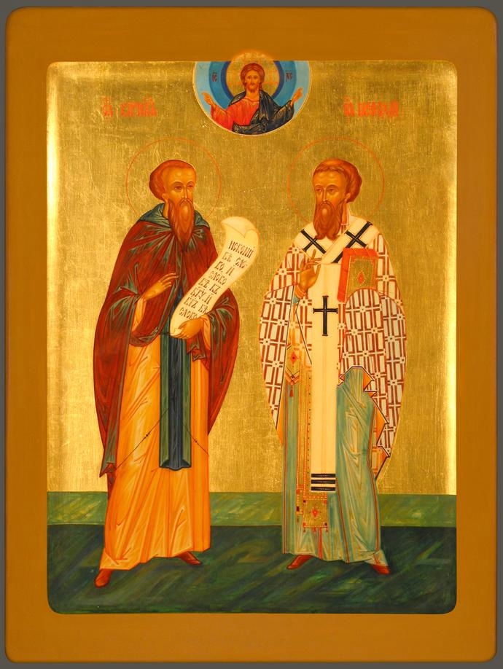
Кирилл решил составить славянскую азбуку. В работе над ней ему помогал старший брат Мефодий. Часть букв он взял из греческого алфавита, а некоторые придумал для передачи звуков славянской речи. Так славянские народы получили свою азбуку, которая стала называться кириллицей.

Slide 6
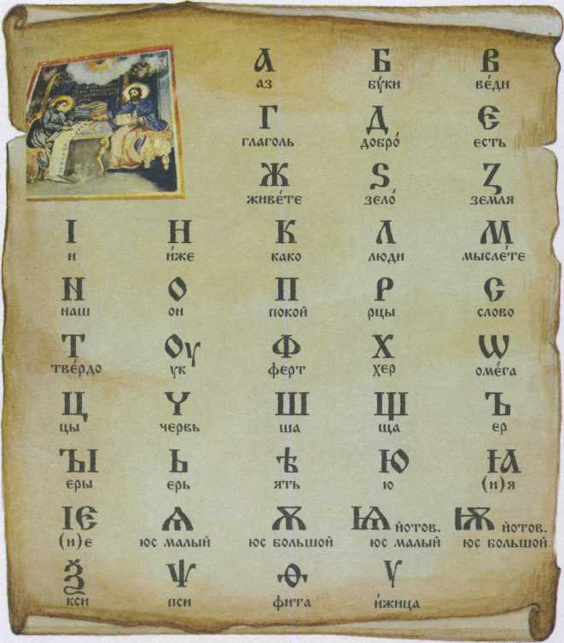
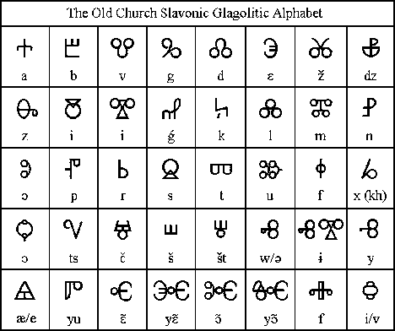
Существует два варианта славянской азбуки: глаголица и кириллица Глаголица использовалась в основном в церковных текстах

Slide 7
- Аз
- Буки
азбука «Глаголица»

Slide 8
Проверь себя:
Б А Б А

Slide 9
Почему алфавит в Древней Руси назвали азбукой?

Slide 10
«Глагол»
в переводе со старославянского языка означает «слово», «речь».
С помощью глаголицы можно записать устную речь, используя специальные знаки – буквы.

Slide 11
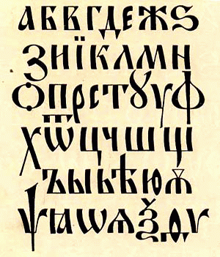
В 863 году Кирилл с помощью брата и учеников составил славянскую азбуку-кириллицу, перевел на славянский язык Евангелие, Апостол, Псалтырь. До сих пор мы пользуемся кириллицей.
А | Б | В | Г | Д | Е | Ё
Ж | З | И | Й | К | Л | М
Н | О | П | Р | С | Т | У
Ф | Х | Ц | Ч | Ш | Щ | Ъ
Ы | Ь | Э | Ю | Я

Slide 12
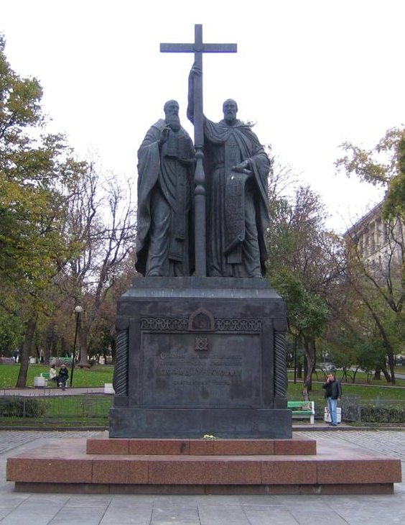
В 1992 году в России впервые праздновали День славянской письменности и культуры. В этот день в Москве на Славянской площади был открыт памятник Кириллу и Мефодию. У подножия памятника была установлена. Неугасимая Лампада – знак вечной памяти.

Slide 13
На чем и чем писали в Древней Руси?
В Древней Руси создавались летописи.
- Что такое летопись?
Летопись - описание событий по годам.
(Славянское слово «лето» -переводится год)
Первые летописи были очень краткими. Если на протяжении года ничего не произошло , то летописец записывал:
«В лето … не бысть ничего»,
«В лето … бысть тишина»

Slide 14
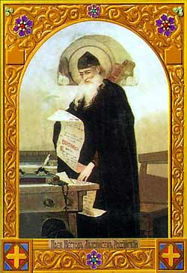
В конце XI начале XII века в Киево-Печорском монастыре жил монах Нестор, который создал первую
русскую летопись –
«Повесть временных лет».

Slide 15
О содержании своего труда сам Нестор писал так:
«Откуда есть пошла Русская земля, кто в Киеве наче перви княжити, и откуда Русская земля стала есть»
(«Каково начало Русской земли, и кто первым начал княжить в Киеве, и как образовалось Русское государство»)

Slide 16
Прочитай стр. 56-57 учебника и проверь себя
.
1.Кто трудился над созданием книги в Древней Руси?
2.Какие чернила использовали для письма?
3.Что такое киноварь?
4. Какого цвета краска – охра?
5. Как выглядели книги в Древней Руси?
.

Slide 17
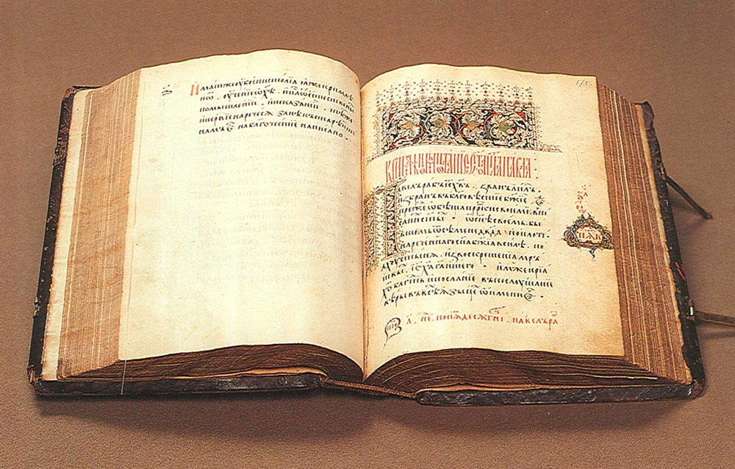
Апостол. 40-е годы XVI века

Slide 18
Древнерусская рукописная книга. XIII в.

Slide 19
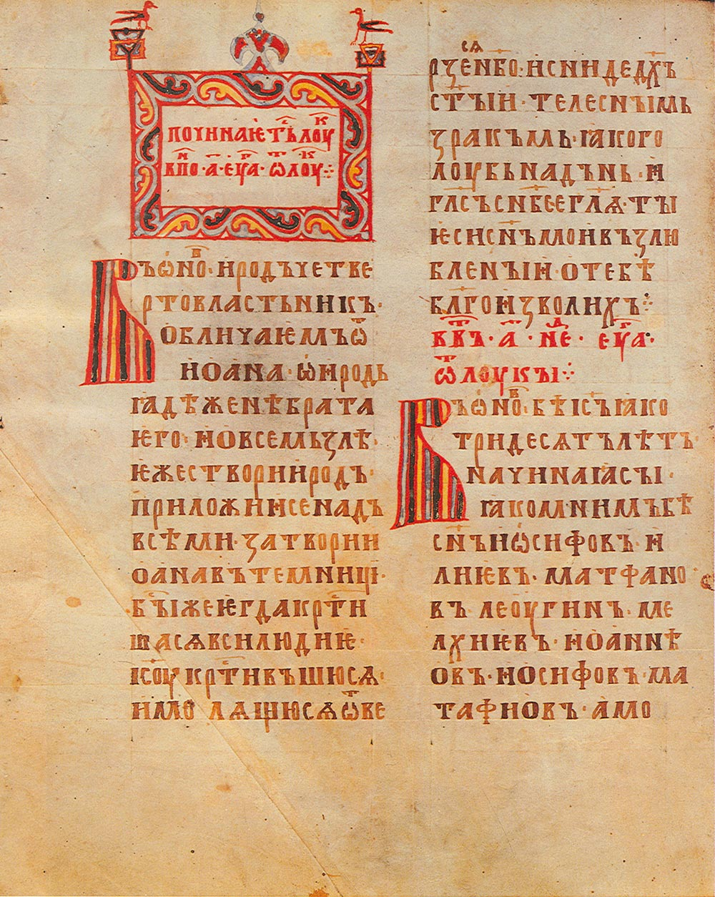
Страница книги
20-е годы XIII в.

Slide 20
Блиц – опрос
(Проверка усвоения изученного материала)

Slide 21
Итог урока
На основе знаний, полученных на уроке, прочитайте предложения, вставляя пропущенные слова.
Славянскую письменность создали X и Y.
На Руси писали на ? и? , используя для этого ? и?.

Slide 22
Домашнее задание
Прочитать текст на стр.55-58, проверить свои знания по вопросам параграфа.
Попробовать изобразить страницу рукописной книги, используя те же приемы, что и древнерусские мастера.

Slide 23
Спасибо за урок!

